Slide 1
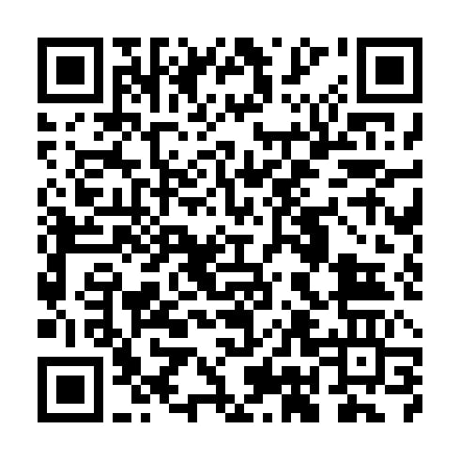
IT-персонифицированная медицина труда работодателя
20-й Международный форум
"MedSoft-2024"
Проф. Кузнецов Пётр Павлович - председатель правления СРО «Союз развития персонифицированной медицины»
Москва. 03.04.24 Центральный выставочный комплекс «ЭКСПОЦЕНТР».
Павильон № 2, зал № 5

Slide 2
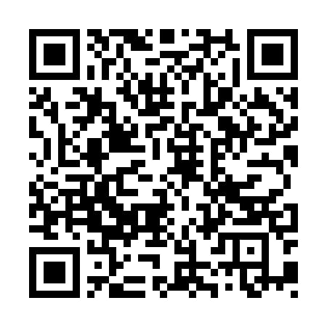
Принцип омниканальности для работодателя - «единое окно медицины труда»
HR-служба работодателя
IT-управление персональным трудовым потенциалом работника на основании данных цифрового двойника
1
Кадровый учет, «управление временем» труда (кадры, табелирование, бухгалтерия, зарплата, мотивация, наставничество, социальный пакет, воинский учет , корпоративная культура и проч.)
2
Охрана труда, производственная безопасность, гигиена труда, СИЗ,
СОУТ и СУОТ, анализ компьютерное зрение, фейс-контроль
3
Управление рисками, корпоративная статистика,
страхование, аналитика, СППР, LLM, мобильные приложения, навигация работников
2. 1. Персонифицированная медицина труда работодателя, анализ и прогноз групп здоровья и рисков трудоспособности, направления на обязательные осмотры, исследования и экспертизу развития профессиональных заболеваний, организация диеты, сан-кур. лечения, вакцинации, ЗОЖ, Wellbeing
Непрерывное обучение участников

Slide 3
Функционал
организация обязательных медосмотров: планирование, учет, отчётность (интеграция с ГИС, СППР-ИИ),
аналитика (по группам здоровья работников, по управлению рисками здоровью, прогностическое планирование, СППР-ИИ),
обязательное проведение гигиенической оценки рабочих мест (СОУТ), планирование (СППР-ИИ),
реализация персонифицированных программ укрепления здоровья работников Минздрава России (Wellbeing – СППР-ИИ),
организация персонифицированного диетического питания (в том числе с учетом СОУТ) СППР-ИИ,
учет обязательной и рекомендованной вакцинации по решению Роспотребнадзора,
направление работника на диспансеризацию и профилактический осмотр (программа Госгарантий) – выделение оплачиваемых рабочих дней, обмен информацией с личным кабинетом работника «Моё здоровье» на Госуслугах,
направление на реабилитационные и /или санаторно-курортные мероприятия,
отбор медицинских организаций-подрядчиков предприятия (с учетом чек-листов),
информационное взаимодействие работодателя с работником и с медицинскими организациями через личные кабинеты на Госуслугах,
формирование библиотеки игровых информационных и обучающих программ для менеджеров, работников и других участников информационного обмена IT-модуля корпоративной ИС «Персонифицированная медицина труда»,
формирование библиотеки дистанционных тестов знаний, умений навыков в области «Персонифицированной медицины труда» для менеджеров и работников предприятия,
формирование виртуального контакт-центра (контент-центра с корпоративной БД) предприятия для менеджеров, работников и других участников информационного обмена IT-модуля корпоративной ИАС

Slide 4
Преимущества в применении технологий «бот+LLM»
Управление трудовым потенциалом работника на основании данных. Прогноз траектории профессионального цикла на основе аналитики по группам здоровья и рискам трудоспособности (данные от медорганизации).
Использование в web-сервисах цифрового двойника работника без указания медицинских данных (3D-визуализация - группа здоровья "еКлона").
Алгоритмизация управления рисками трудоспособности на основе утверждённых стандартов (ISO, IEC, ГОСТов), с учётом СОУТ и экономических показателей (см. Свидетельство на изобретение № 2021612596 от 19 февраля 2021 «Программа для прогноза рисков развития общих заболеваний работников и экономических потерь от временной нетрудоспособности»).
Web-приложения для сотрудников предприятия, обучающие программы.
Навигационные и справочные услуги облачного LLM-контакт-центра, в том числе в игровой форме.

Slide 5
Предлагаемое IT-решение «одного окна» для HR-службы работодателя
https://tmzrf.ru/eismt/
Чат-бот с LLM — новый инструмент повышения уровня
персонифицированной медицины труда в HR-службе
https://legacy.odant.ru/
Подрядная медорганизация (интегратор мероприятий по медицине труда со стороны работодателя) осуществляет менеджмент, ведёт персонифицированный учет обязательных медосмотров и,
по индивидуальной программе укрепления здоровья работника, отчитывается по поручению предприятия перед регуляторами через ГИС (в том числе, через оператора ГИС ЭПД)

Slide 6
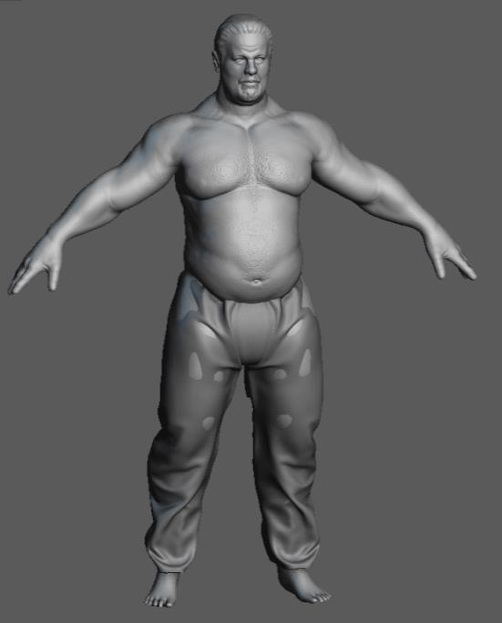
Оценка и прогнозирование трудового потенциала работника
Физическое благополучие
Психическое
Психологическое
Эмоциональное
Социальное
Экономическое
Цифровая зрелость
Soft skills
Hard skills
Династический потенциал
Географический потенциал
Коэффициент ЧК по методике ООН
Факторы
биомедицинские,
поведенческие, пищевые
AI-ПРОГНОЗ, ИИ, ПМП (АД)
Вариативные факторы
устанавливаются цеховым или персональным врачом, водителя и работодателем
Цифровой профиль (еКлон)
в динамике
по дням жизненного цикла
«Целевой образ будущего»

Slide 7
IT-персонифицированная медицина труда у работодателя
20-й Международный форум "MedSoft-2024"
Проф. Кузнецов Пётр Павлович - председатель правления
СРО «Союз развития персонифицированной медицины»
Москва. 03.04.24 Центральный выставочный комплекс «ЭКСПОЦЕНТР».
Павильон № 2, зал № 5

